Slide 1
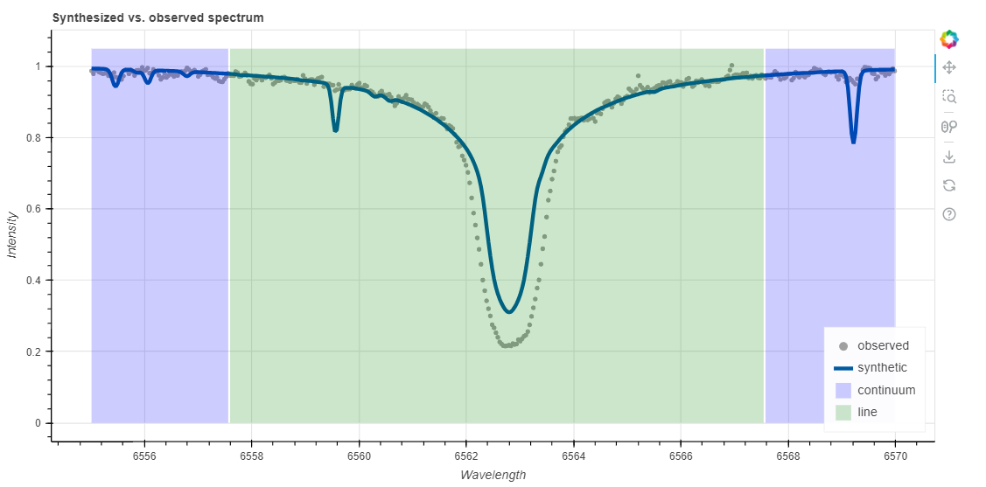
Изобилие на литий в стари звезди
Анализ на данни с WebSME
Задача 1 | Водородната линия
Отворете спектъра на червения гигант ID7189 RGB_7189.fits в програмата за анализ http://websme.chetec-infra.eu/ Използвайте дисплея на спектъра, за да разгледате отделните абсорбционни линии. Намерете алфа-линията на водорода (най-силната абсорбционна линия в спектъра). Покажете я с максимален диапазон на дължината на вълната 15 Å. Използвайте този диапазон на дължината на вълната за по-нататъшен анализ.
За звездата са определени следните параметри: Температура T_{eff} = 5100 K гравитационно ускорение log(g) = 2,55 Радиална скорост v_{rad} = 0 km/s Определете останалите неизвестни звездни параметри за използваната дължина на вълната като използвате онлайн инструмента (първоначално предположение).
Фиг: Прилягане на линията на водорода с monh = -1,25
Обърнете внимание на стойността, която програмата е определила за металичността. Сега задайте сами стойността за металичността и изпробвайте стойности между -4 и 0. (Оставете v_{mic} , v_{mac} и v_{sini} неопределени за тази и следващите задачи). Как се променя спектърът при различните стойности на металичността? Опитайте сами и определете стойност за металичността, която е възможно най-точна. (Стойност, при която изчисленият спектър отговаря най-добре на измерените данни). Извършете търсене в интернет по термина металичност и след това попълнете колоната "Металичност" в таблицата "Звездни параметри".
Задача 2 | Калциевите линии
Сега покажете диапазона 6160 - 6175 Å (калциеви линии). Използвайте металичността, която сте определили. Удовлетворени ли сте от съответствието? Ако не, коригирайте стойността на металичността си.
Сега променете стойностите на vrad, Teff и log(g), за да разберете как те влияят на спектъра. Попълнете колоните в таблицата "Звездни параметри" (ако е необходимо, направете проучване в интернет)
След като сте доволни от спектъра, определете количеството калций в тази област. Въведете стойностите си в таблицата за измерване "Измерване на калций" на онлайн таблото.
Задача 3 | Изобилие на литий
Определете звездните параметри и литиевото изобилие за определените ви звезди и ги въведете в таблицата "Измерване на лития". Моля, обърнете внимание:
Използвайте само линиите 6707.76 Å и 6707.91 Å, за да определите изобилието на лития
Използвайте линията на водорода или други области със силни линии, за да определите параметрите много преди измерването на лития. Литиевата линия обикновено е много слаба. Това означава, че параметрите трябва да бъдат добре определени за точно измерване.
За литиевата линия работете с диапазон на дължината на вълната от макс. 3 Å е достатъчна.
Материали, създадени от Hannes Nitsche Криейтив Комънс Признание-Споделяне на споделеното мнение 4.0 International (CC-BY-SA 4.0)

